Slide 1


Číslo projektu | CZ.1.07/1.4.00/21.1405
Název sady materiálů | Výtvarná výchova
Název materiálu | VY_32_INOVACE_17_collage
Autor | Křivonosková Kateřina

Slide 2
Collage

Slide 3
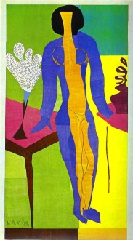
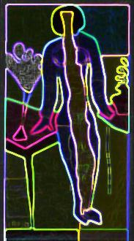
Collage
Vlepování skutečných věcí do obrazu (barevné papíry) písek, lepenka, textil, batika
Oblíbená technika – pro fauvismu
Příklad obrazu: Zulma koláž z barevných papírků
od Henri Matisse

Slide 4
Co využívá technika collage
Olejomalbu
Keramickou hlínu
Dřevořezbu
Vlepování skutečných předmětů

Slide 5
Použité zdroje
Pavel Šamšula, Jarmila Hirschová .:Průvodce výtvarným uměním. Praha, Práce, 1994
Česká verze Wikipedie 2002 ,
Lexikon malířství a grafiky KNIŽNÍ KLUB , 2004

